Slide 1
Pokročilé metody analýzy dat v neurovědách
RNDr. Eva Koriťáková, Ph.D.
doc. RNDr. Ladislav Dušek, Dr.

Slide 2
Blok 6
Ordinační analýzy II

Slide 3
Osnova
Analýza nezávislých komponent (ICA)
Vícerozměrné škálování (MDS)
Varietní učení (manifold learning)
Korespondenční analýza (CA)
Metoda parciálních nejmenších čtverců (PLS)
Redundanční analýza (RDA)
Kanonická korelační analýza (CCorA)

Slide 4
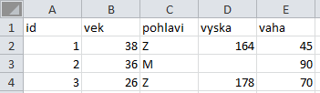

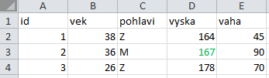
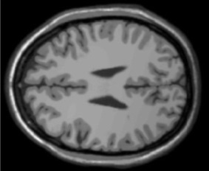
Schéma analýzy a klasifikace dat – opakování
Ukázka - kognitivní data apod.
Ukázka - obrazová data
Data
Data
Předzpracování
Předzpracování
Redukce
Redukce
Klasifikace
?
nebo
?

Slide 5
Extrakce proměnných – opakování
jednou z možných přístupů redukce dat (vedle selekce)
transformace původních proměnných na menší počet jiných proměnných ⇒ tzn. hledání (optimálního) zobrazení Z, které transformuje původní p-rozměrný prostor (obraz) na prostor (obraz) m-rozměrný (m ≤ p)
pro snadnější řešitelnost hledáme zobrazení Z v oboru lineárních zobrazení
metody extrakce proměnných:
  analýza hlavních komponent (PCA)
  faktorová analýza (FA)
  analýza nezávislých komponent (ICA)
  korespondenční analýza (CA)
  vícerozměrné škálování (MDS)
  redundanční analýza (RDA)
  kanonická korelační analýza (CCorA)
  manifold learning metody (LLE, Isomap atd.)
  metoda parciálních nejmenších čtverců (PLS)
metody extrakce proměnných:
  analýza hlavních komponent (PCA)
  faktorová analýza (FA)
  analýza nezávislých komponent (ICA)
  korespondenční analýza (CA)
  vícerozměrné škálování (MDS)
  redundanční analýza (RDA)
  kanonická korelační analýza (CCorA)
  manifold learning metody (LLE, Isomap atd.)
  metoda parciálních nejmenších čtverců (PLS)
metody extrakce proměnných často nazývány jako metody ordinační analýzy
Notes:
- my se budeme nyní zabývat prvním kritériem – z tohoto kritéria vychází analýza hlavních komponent

Slide 6
Analýza nezávislých komponent

Slide 7
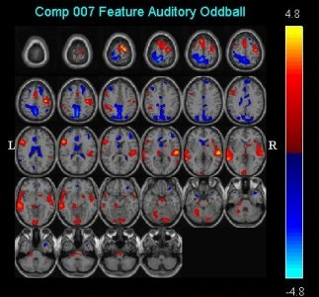
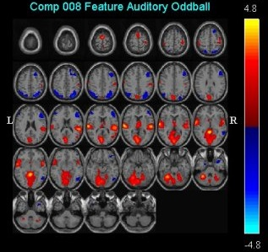
Analýza nezávislých komponent (ICA)
Princip: Hledání statisticky nezávislých komponent v původních datech.
Výhody:
+ analýza na celém mozku, vícerozměrná metoda
+ dokáže vytvořit lépe interpretovatelné komponenty než PCA
Nevýhody:
- velmi časově náročná, předstupněm je redukce pomocí PCA
- je třeba expertní znalost pro výběr komponent

Slide 8
Srovnání s analýzou hlavních komponent (PCA)
Princip: Vytvoření nových proměnných (komponent) z původních proměnných tak, aby zůstalo zachováno co nejvíce variability.
y₂
x₂
y₂
y₁
PCA
y₁
x₁
Výhody:
+ analýza na celém mozku
+ vícerozměrná metoda
Nevýhody:
- nevyužívá informaci o příslušnosti subjektů do skupin
- potřebné určit, kolik hlavních komponent se použije pro transformaci

Slide 9
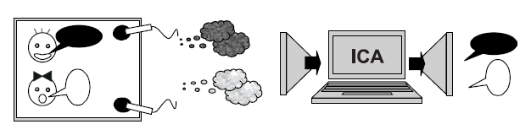
Analýza nezávislých komponent
anglicky Independent Component Analysis (ICA)
x₁(t) = a₁₁.s₁(t) + a₁₂.s₂(t)
x₂(t) = a₂₁.s₁(t) + a₂₂.s₂(t)
úloha spočívá v nalezení originálních neznámých signálů z jednotlivých zdrojů s₁(t) a s₂(t) máme-li k dispozici pouze zaznamenané signály x₁(t) a x₂(t)
ICA umožňuje určit koeficienty a_{ij} za předpokladu, že známé signály jsou dány lineárních kombinací zdrojových, a za předpokladu statistické nezávislosti zdrojů
v každém čase t

Slide 10
Analýza nezávislých komponent – model dat
mějme x =T(x₁,x₂,…, x_{m}), což je m-rozměrný náhodný vektor
x_{i} = a_{i1}^{orig}.s₁^{orig} + a_{i2}^{orig}.s₂^{orig}+…+ a_{im}^{orig}.s_{m}^{orig} , i = 1,2,…,m
nebo maticově
x = A^{orig}.s^{orig}
s^{orig} je vektor originálních skrytých nezávislých komponent a s₁^{orig} jsou nezávislé komponenty (předpoklad vzájemně statisticky nezávislosti)
A^{orig} je transformační matice
skryté nezávislé komponenty je možno vyjádřit pomocí vztahu:
s = W.x
cíl: nalézt lineární transformaci (koeficienty transformační matice W) tak, aby vypočítané nezávislé komponenty s_{i} byly vzájemně statisticky nezávislé [W = A⁻¹]
Notes:
ai1 až aim jsou váhy jednotlivých zdrojů

Slide 11
Analýza nezávislých komponent - omezení
pouze jedna originální nezávislá komponenta může mít normální rozložení pravděpodobnosti (pokud má více zdrojů normální rozložení, není ICA schopna tyto zdroje ze vstupních dat extrahovat)
pro dané m-rozměrné obrazové vektory je ICA schopna najít pouze m nezávislých komponent
nelze obecně určit polaritu nezávislých komponent
nelze určit pořadí nezávislých komponent

Slide 12
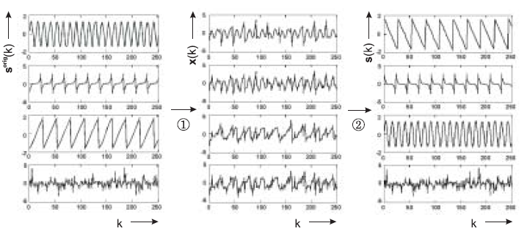
Analýza nezávislých komponent - omezení
původní neznámé signály
signály identifikované pomocí ICA
měřené signály
jsou identifikovány správné původní signály, ale pořadí signálů a jejich polarita je jiná než v původních datech
Notes:
3 lidi vydávající zvuky + hučení projektoru: 1. člověk např. uíuíuíuíuí, 2. člověk např. chichichichi, 3. člověk např. uáuáuáuá, 4. signál je šum (např. hučení projektoru) – naměříme signály pomocí 4 mikrofonů
- signály identifikované pomocí ICA – jiné pořadí signálů (nedokázalo se poznat, který člověk to řekl) a 1. i 2. identifikovaný signál mají jinou polaritu než původní signály (tedy u 1. signálu je to áuáuáuáu apod.)

Slide 13
Odhad nezávislých komponent
optimalizace pomocí zvolené optimalizační (účelové, kriteriální, objektové) funkce
⇓
a) nalézt kriteriální funkci
b) vybrat optimalizační algoritmus
ad a) možnost ovlivnit statistické vlastnosti metody
ad b) spojitá optimalizační úloha s „rozumnou“ kriteriální funkcí – gradientní metoda, Newtonova metoda – ovlivňujeme rychlost výpočtu (konvergenci), nároky na paměť,…
Notes:
!!! do budoucna přidat slidy, kde budou z tutoriálu ke GIFTu výřezy, ze kterých bude vidět, že je možné vybrat z velkého množství metod v různých krocích analýzy !!!

Slide 14
Odhad nezávislých komponent – základní úvaha
nechť existuje m nezávislých náhodných veličin s určitými pravděpodobnostními rozděleními (jejich součet za obecných podmínek konverguje s rostoucím počtem sčítanců k normálnímu rozdělení – tzv. centrální limitní věta);
o vektoru x (který máme k dispozici) předpokládáme, že vznikl součtem nezávislých komponent s^{orig}
⇓
jednotlivé náhodné veličiny x_{i} mají pravděpodobnostní rozdělení, které je „bližší“ normálnímu než rozdělení jednotlivých komponent s_{i}^{orig}
používané míry „nenormality“:
  koeficient špičatosti
  negativní normalizovaná entropie
  aproximace negativní normalizované entropie

Slide 15
Odhad nezávislých komponent – koeficient špičatosti
kurt(s) = E{s⁴} – 3(E{s²}) ²
Gaussovo rozložení má koeficient špičatosti roven nule, zatímco pro jiná rozložení (ne pro všechna) je koeficient nenulový
při hledání nezávislých komponent hledáme extrém, resp. kvadrát koeficientu špičatosti veličiny s = w_{i}.x
výhody:
  rychlost a relativně jednoduchá implementace
nevýhody:
  malá robustnost vůči odlehlým hodnotám (pokud v průběhu měření získáme několik hodnot, které se liší od skutečných, výrazně se změní KŠ a tím i nezávislé komponenty nebudou odhadnuty korektně)
  existence náhodných veličin s nulovým KŠ, ale nenormálním rozdělením

Slide 16
Odhad nezávislých komponent – NNE
Negativní normalizovaná entropie (NNE) = negentropy
Informační entropie - množství informace náhodné veličiny
pro diskrétní náhodnou veličinu s je: H(s) = -Σ_{i} P(s=a_{i}).log₂P(s=a_{i}),
kde P(s=a_{i}) je pravděpodobnost, že náhodná veličina S je rovna hodnotě a_{i}
pro spojitou proměnnou platí
entropie je tím větší, čím jsou hodnoty náhodné veličiny méně predikovatelné
pro normální rozd. má entropie největší hodnotu ve srovnání v dalšími rozd.
NNE: J(s) = H(s_{gauss}) – H(s), kde s_{gauss} je náhodná veličiny s normálním rozd.
výhody:
  přesné vyjádření nenormality
  dobrá robustnost vůči odlehlým hodnotám
nevýhody: časově náročný výpočet ⇒ snaha o vhodnou aproximaci NNE, aby byly zachovány její výhody a současně byl výpočet méně náročný

Slide 17
Odhad nezávislých komponent – aproximace NNE
použití momentů vyšších řádů
kde s je náhodná veličina s nulovou střední hodnotou a jednotkovým rozptylem
nevýhoda:
  opět menší robustnost vůči odlehlým hodnotám
použití tzv. p-nekvadratických funkcí
kde k_{i}>0 je konstanta, G_{i} jsou šikovně navržené nelineární funkce a s_{gauss} je normální náhodná proměnná, která spolu s s má nulovou střední hodnotu a jednotkový rozptyl.
Je-li použita pouze jedna funkce G, pak je
J(s) ≈ [E{G(s)} - E{G(s_{gauss})}]²
doporučuje se kde a₁∈⟨1,2⟩ nebo

Slide 18
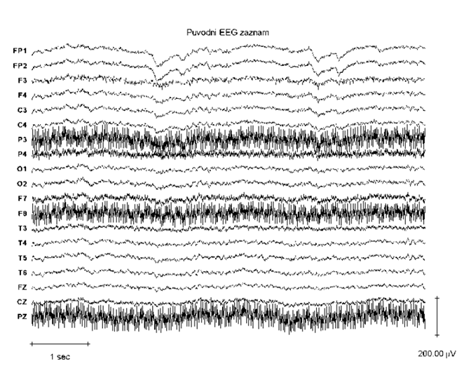
Analýza nezávislých komponent – příklad použití

Slide 19
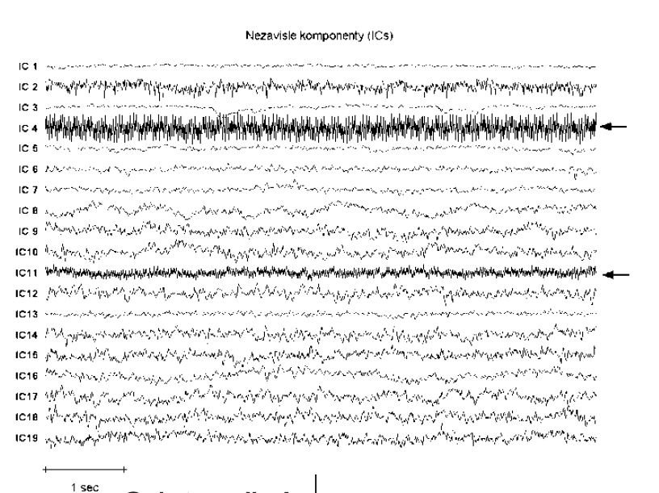
Analýza nezávislých komponent – příklad použití

Slide 20
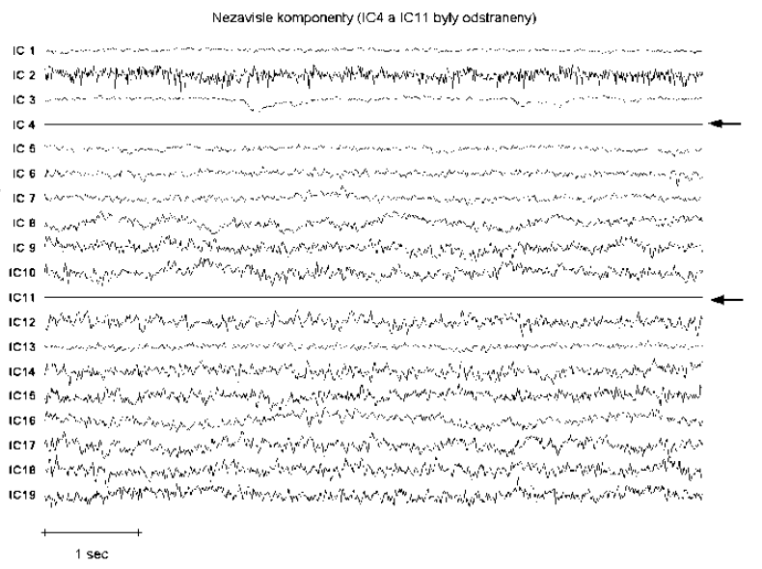
Analýza nezávislých komponent – příklad použití

Slide 21
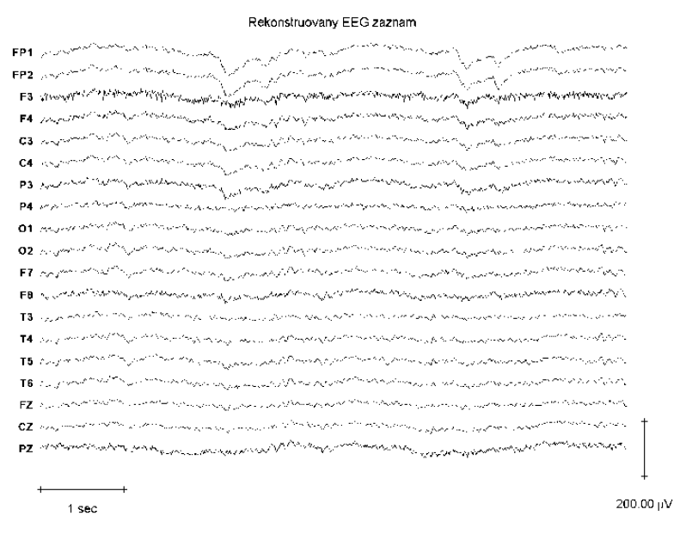
Analýza nezávislých komponent – příklad použití

Slide 22
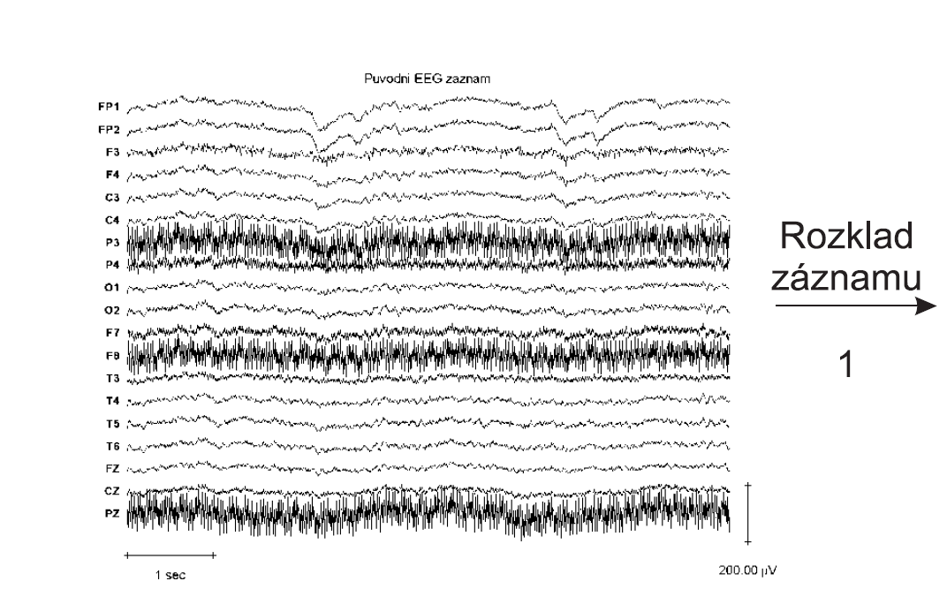
Analýza nezávislých komponent – příklad použití

Slide 23
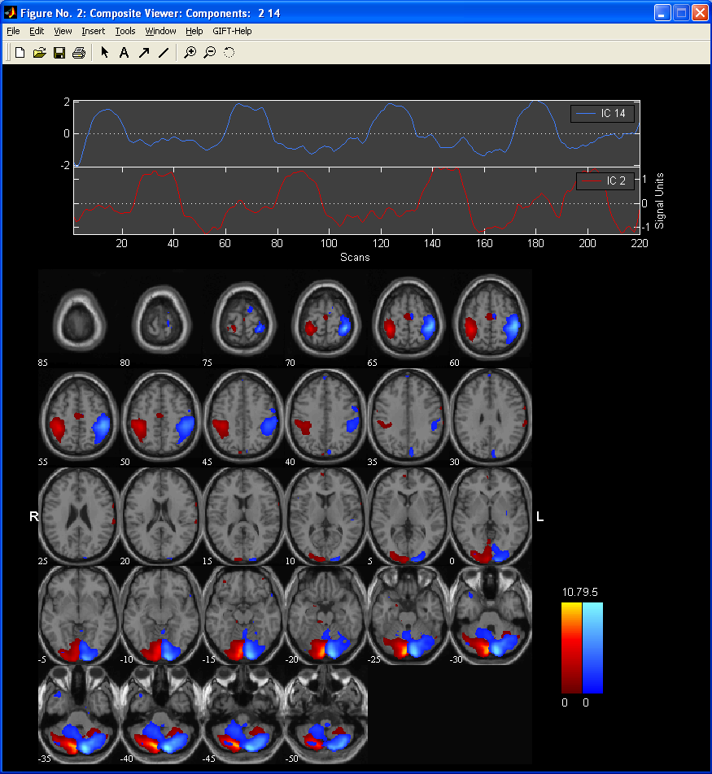
Analýza nezávislých komponent – příklad 2
Zadání: určete nezávislé komponenty ve fMRI datech zdravých subjektů, u nichž byl proveden vizuomotorický test.
Řešení (s pomocí GIFT toolboxu
v software MATLAB)
http://mialab.mrn.org/software/gift/
Celkem 14 implementovaných ICA algoritmů v GIFT toolboxu:
Infomax
FastICA
Erica
Simbec
Evd
Jade Opac
Amuse
SDD ICA
Semi-blind Infomax
Constrained ICA (Spatial)
Radical ICA
Combi
ICA-EBM
FBSS
Notes:
nemá smysl to detailně procházet, na stránkách GIFT toolboxu je podrobné „Walk-Through“ v sekci Documentation

Slide 24
Analýza nezávislých komponent – příklad 3
Zadání: nalezněte nezávislé komponenty, které dokáží odlišit tři skupiny subjektů
 | #N | Age* [years] | Gender F / M | Education* [years]
HC | 57 | 68 (47 – 81) | 40 / 17 | 16 (12 – 21)
ADmci | 27 | 69 (52 – 86) | 17 / 10 | 13 (10 – 22)
AD | 12 | 75 (55 – 88) | 11 / 1 | 12 (8 – 25)
Datová matice
Mixing matice
Source matice
voxely
komponenty
voxely
 | V1 | V2 | …
S1
S2
…
 | K1 | K2 | ...
S1
S2
…
 | V1 | V2 | …
K1
K2
...
=
*
komponenty
subjekty
subjekty
pro vizualizaci
pro nalezení
odlišujících komponent

Slide 25
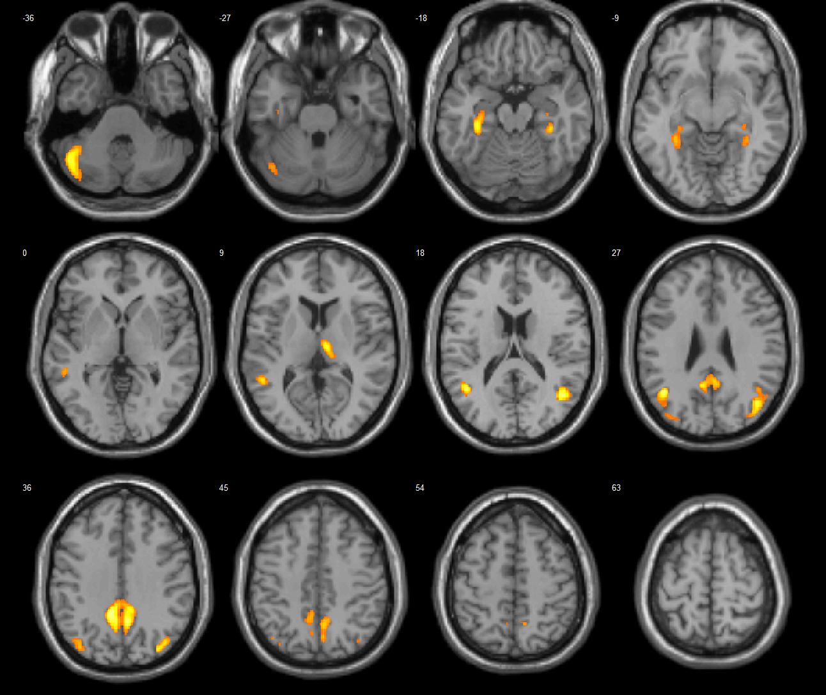
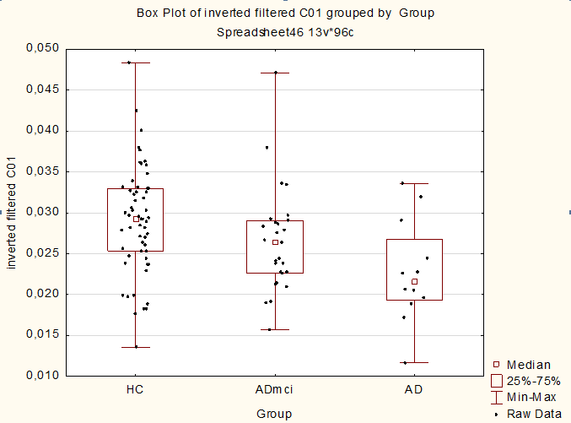
Analýza nezávislých komponent – příklad 3
komponenta č. 1:
p = 0.0052
  komponenta č.1 ukazuje místa, kde je úbytek šedé hmoty v ADmci a v AD, nicméně v AD větší

Slide 26
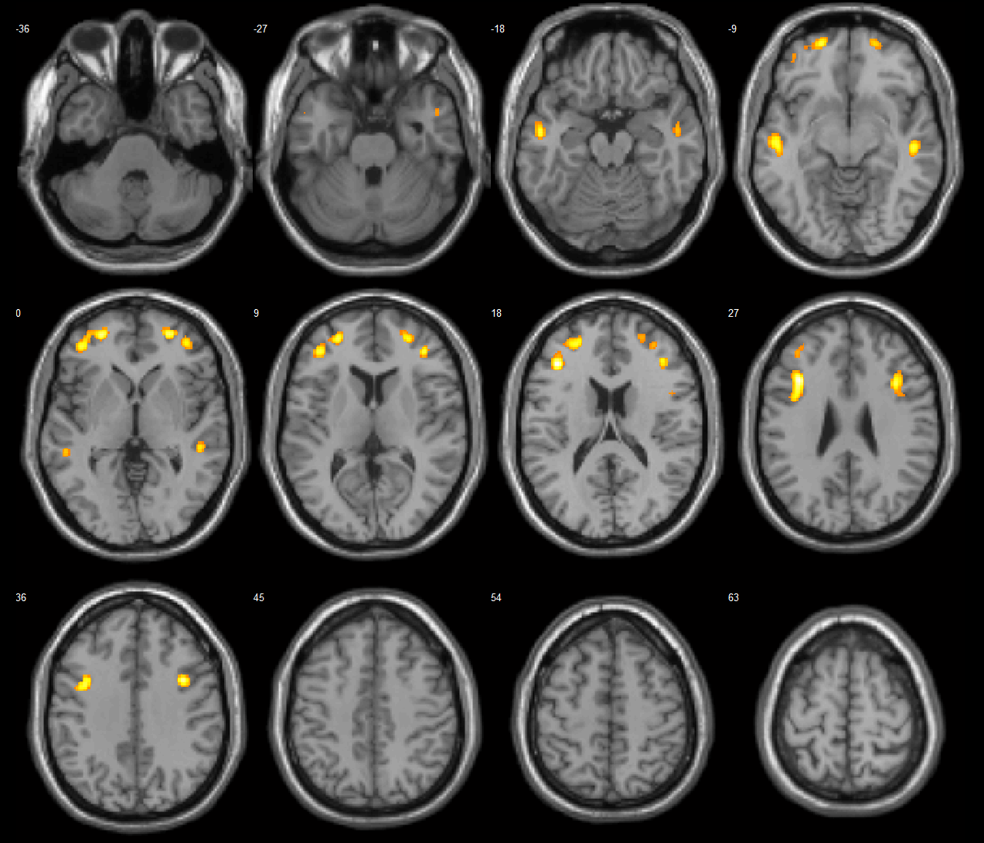
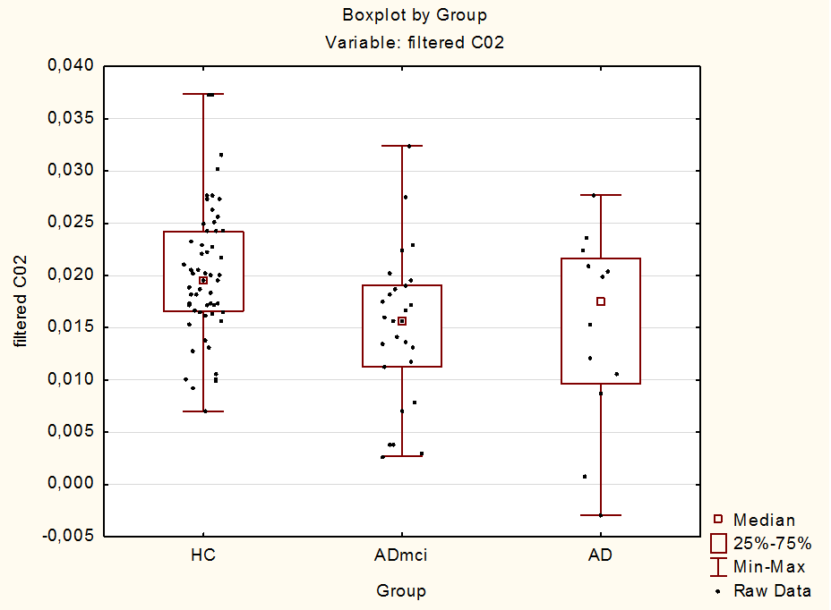
Analýza nezávislých komponent – příklad 3
komponenta č. 2:
p = 0.0089
  komponenta č.2 ukazuje místa, kde je úbytek šedé hmoty v ADmci a AD víceméně stejný

Slide 27
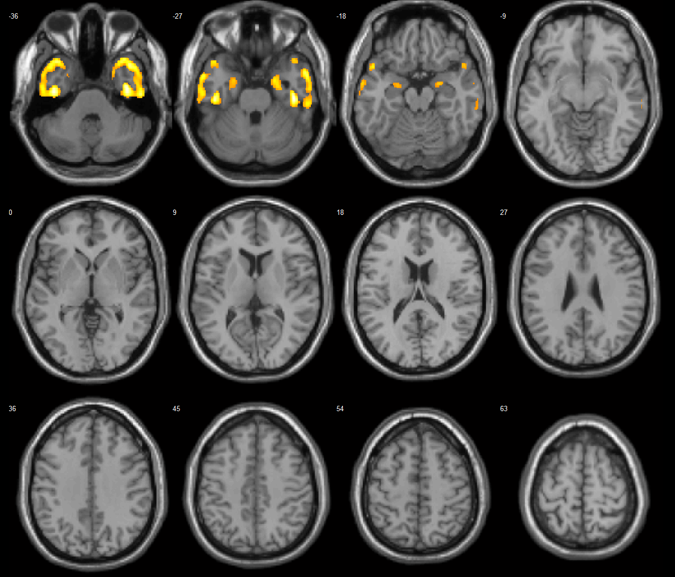
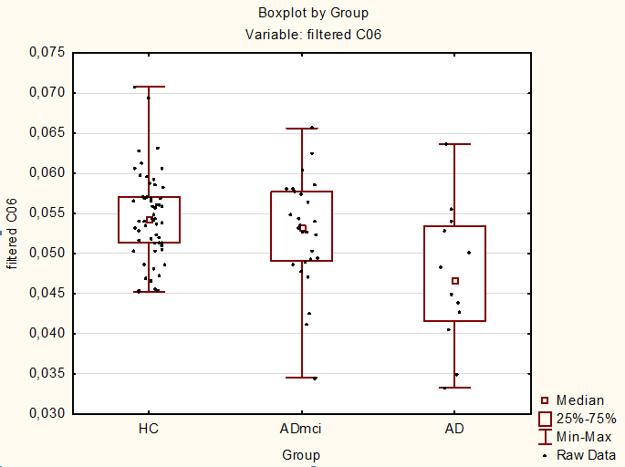
Analýza nezávislých komponent – příklad 3
komponenta č. 6:
p = 0.0126
  komponenta č.6 ukazuje místa, kde je úbytek šedé hmoty pouze u AD
Notes:
zbylé komponenty byl jen šum

Slide 28
Vícerozměrné škálování

Slide 29
Vícerozměrné škálování
anglicky Multidimensional Scaling (MDS)
přesnější název: nemetrické vícerozměrné škálování
cíl: dosáhnout řešení, které při nejmenším počtu vytvořených os zachovává pořadí vzdáleností objektů v původní asociační matici
jde o iterační algoritmus řešící převod libovolné asociační matice do Euklidovského prostoru (různé SW mohou dosahovat mírně odlišné výsledky)
vstupem analýzy je libovolná asociační matice (včetně nemetrických koeficientů)
výstupem je zadaný počet „faktorových os“
pokud je vstupní asociační matice maticí Euklidovských vzdáleností, je MDS totožná s PCA
Notes:
umožňuje vypočítat faktorové osy na základě jakékoliv asociační matice (u PCA je možnost jen kovarianční či korelační matice)

Slide 30
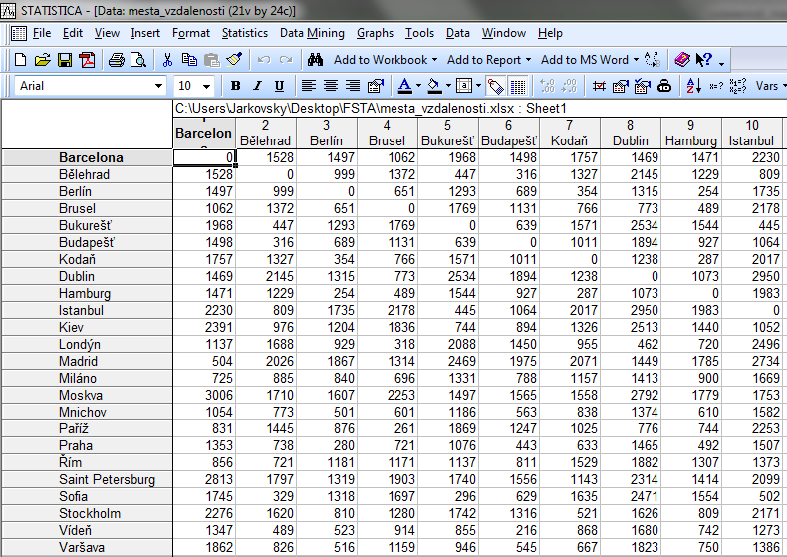
Vícerozměrné škálování – příklad
Data vzdáleností evropských měst - > rekonstrukce mapy
Notes:
vzdálenost měřena jak?
musela to být jiná vzdálenost než Euklidovská, jinak by ta rekonstrukce byla úplně přesná; např. uražené kilometry při cestě mezi městy (apod.)

Slide 31
Vícerozměrné škálování – příklad
kvalita dodržení pořadí vzdáleností v datech při daném počtu os je kontrolována Shepardovým diagramem
2 osy
1 osa
→ jedna osa není dostačující (data příliš daleko od diagonály), zatímco dvě osy jsou
v tomto případě dostačující

Slide 32
Vzdálenosti v původních datech a vytvořených faktorových osách

Slide 33
Reprezentace výstupu

Slide 34
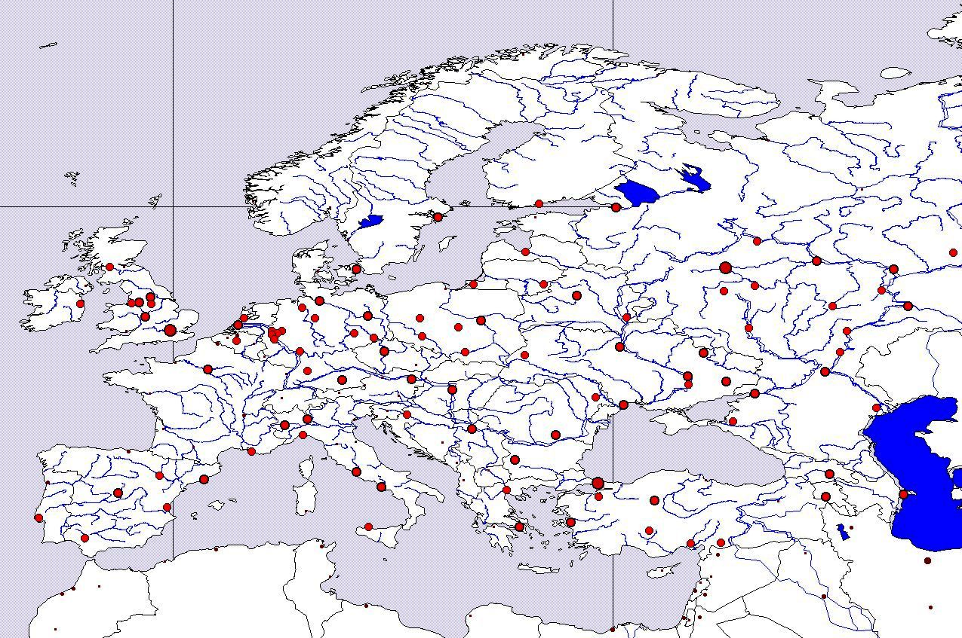
Reprezentace výstupu

Slide 35
Varietní učení

Slide 36
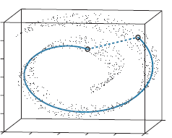
Úvod – redukce dimenzionality
klasické metody redukce dimenzionality:
  PCA (principal component analysis) – snaha o nalezení „podstruktury“ (embedding) v datech tak, aby byl zachován rozptyl
  MDS (multidimensional scaling) – snaha o nalezení „podstruktury“
  v datech tak, aby byly zachovány vzdálenosti mezi body; ekvivalentní
  s PCA při použití Euklidovské vzdálenosti
Swiss roll
tyto klasické metody redukce
dimenzionality nedokáží zachytit
složité nelineární struktury
→ metody varietního učení
Tenenbaum et al. 2000, Science

Slide 37
Metody varietního učení
anglicky Manifold Learning
metody pro nelineární redukci a reprezentaci dat
manifold = „nadplocha“ – čáry a kruhy jsou 1D nadplochy, koule je příklad 2D nadplocha
základní metody varietního učení:
  ISOMAP (Tenenbaum et al. 2000)
  Metoda lokálně lineárního vnoření = LLE (Roweis & Saul 2000)
další metody varietního učení:
  Laplacian Eigenmaps, Sammon's Mapping, Kohonen Maps, Autoencoders, Gaussian process latent variable models, Curvilinear component analysis, Curvilinear Distance Analysis, Kernel Principal Component Analysis, Diffusion Maps, Hessian LLE, Modified LLE, Local Tangent Space Alignment, Local Multidimensional Scaling, Maximum Variance Unfolding, Data-Driven High Dimensional Scaling, Manifold Sculpting, RankVisu
některé z manifold learning metod implementovány v mani.m demu

Slide 38
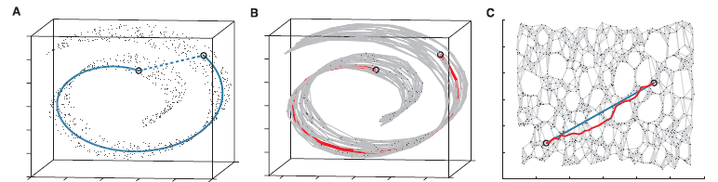
Tenenbaum et al. 2000 Science, A Global Geometric Framework for Nonlinear Dimensionality Reduction
ISOMAP metoda
založena na MDS
ISOMAP = isometric feature mapping
snaha o zachování vnitřní geometrie dat, která je zachycena pomocí geodézních vzdáleností (geodesis distance) založených na hledání nejkratších cest v grafu s hranami spojujícími sousední datové body

Slide 39
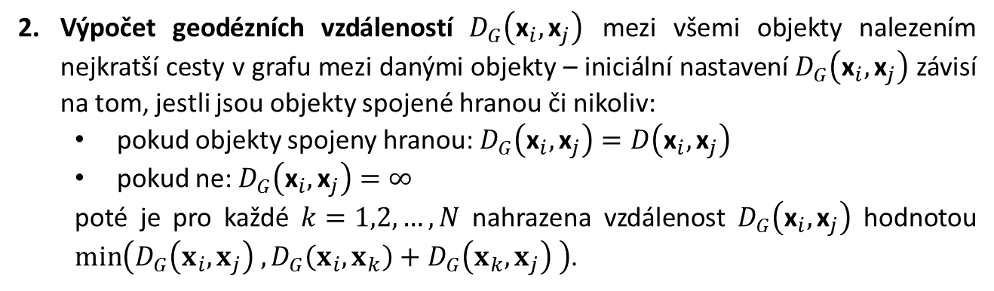
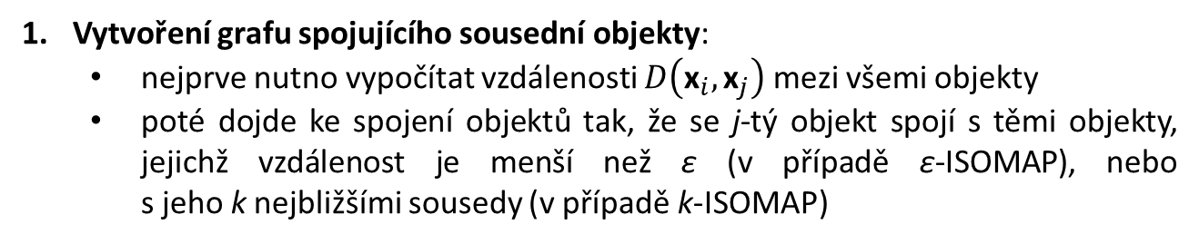
Tenenbaum et al. 2000 Science, A Global Geometric Framework for Nonlinear Dimensionality Reduction
ISOMAP metoda – algoritmus se 3 kroky
Vytvoření grafu spojujícího sousední objekty:
  nejprve nutno vypočítat vzdálenosti $D\left({\text{x}}_{i},{\text{x}}_{j}\right)$ mezi všemi objekty
  poté dojde ke spojení objektů tak, že se j-tý objekt spojí s těmi objekty, jejichž vzdálenost je menší než ε (v případě ε-ISOMAP), nebo
  s jeho k nejbližšími sousedy (v případě k-ISOMAP)
Výpočet geodézních vzdáleností $D_{G}\left({\text{x}}_{i},{\text{x}}_{j}\right)$ mezi všemi objekty nalezením nejkratší cesty v grafu mezi danými objekty – iniciální nastavení $D_{G}\left({\text{x}}_{i},{\text{x}}_{j}\right)$ závisí na tom, jestli jsou objekty spojené hranou či nikoliv:
  pokud objekty spojeny hranou: $D_{G}\left({\text{x}}_{i},{\text{x}}_{j}\right)=D\left({\text{x}}_{i},{\text{x}}_{j}\right)$
  pokud ne: $D_{G}\left({\text{x}}_{i},{\text{x}}_{j}\right)=∞$
  poté je pro každé $k=1,2,…,N$ nahrazena vzdálenost $D_{G}\left({\text{x}}_{i},{\text{x}}_{j}\right)$ hodnotou $\min\left(D_{G}\left(x_{i},x_{j}\right) ,D_{G}\left(x_{i},x_{k}\right)+D_{G}\left(x_{k},x_{j}\right) \right)$.
Aplikace nemetrického vícerozměrného škálování (MDS) na matici geodézních vzdáleností – tzn. transformace dat do Euklidovského prostoru tak, aby byly co nejlépe zachovány geodézní vzdálenosti.

Slide 40
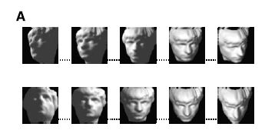
Tenenbaum et al. 2000 Science, A Global Geometric Framework for Nonlinear Dimensionality Reduction
ISOMAP metoda – ukázka 1
Výsledek k-ISOMAP algoritmu u 698 obrazů tváří
Interpolace podél os x a y v podprostoru obrazů tváří
Výsledkem je redukce původních 4096 proměnných (obrazy měly rozměry 64 x 64 pixelů) na pouze tři komponenty

Slide 41
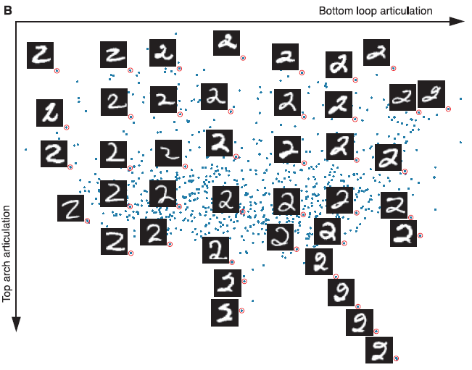
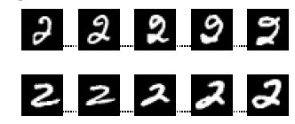
Tenenbaum et al. 2000 Science, A Global Geometric Framework for Nonlinear Dimensionality Reduction
ISOMAP metoda – ukázka 2
Výsledek ISOMAP algoritmu u obrazů ručně psaných číslic
Interpolace podél os x a y v podprostoru obrazů číslic

Slide 42
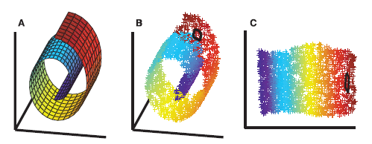
Metoda lokálně lineárního vnoření (LLE)
Locally Linear Embedding (LLE)
založena na zachování mapování sousedů (neighborhood-preserving mapping)
LLE rekonstruuje globální nelineární struktury z lokálních lineárních fitů
Černě vyznačeno okolí (sousedi) jednoho bodu.
Roweis & Saul 2000 Science, Nonlinear Dimensionality Reduction by Locally Linear Embedding

Slide 43
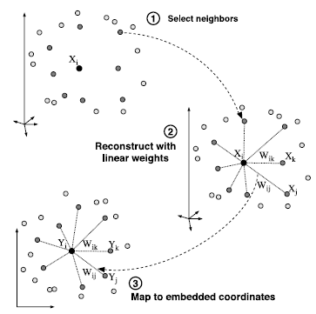
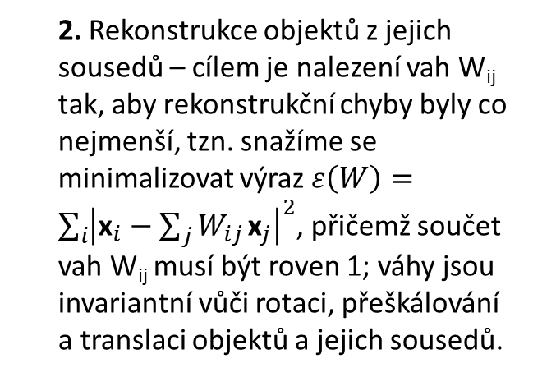
LLE - algoritmus
1. Výběr k nejbližších sousedů.
2. Rekonstrukce objektů z jejich sousedů – cílem je nalezení vah W_{ij} tak, aby rekonstrukční chyby byly co nejmenší, tzn. snažíme se minimalizovat výraz $ε\left(W\right)={\sum_{i}{\left|{\text{x}}_{i}−\sum_{j}{W_{ij}}{\text{x}}_{j}\right|}}^{2}$, přičemž součet vah W_{ij} musí být roven 1; váhy jsou invariantní vůči rotaci, přeškálování a translaci objektů a jejich sousedů.
3. Mapování do „nadplochy“ s nižší dimenzionalitou (lineární mapování – skládající se z translací, rotací a přeškálování) pomocí výpočtu vlastních vektorů
Roweis & Saul 2000 Science, Nonlinear Dimensionality Reduction by Locally Linear Embedding

Slide 44
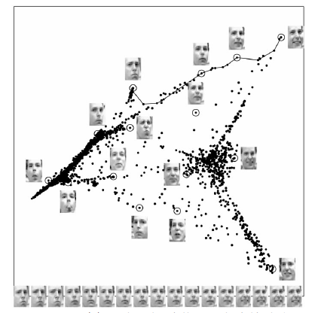
LLE – ukázka 1
Výsledek LLE algoritmu u obrazů tváří
Roweis & Saul 2000 Science, Nonlinear Dimensionality Reduction by Locally Linear Embedding

Slide 45
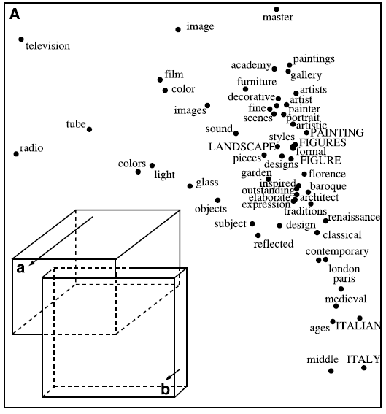
LLE – ukázka 2
Výsledek LLE algoritmu u hodnocení počtu a výskytu slov
v encyklopedii
Roweis & Saul 2000 Science, Nonlinear Dimensionality Reduction by Locally Linear Embedding
Notes:
slova figure, figures, painting to dalo k sobě

Slide 46
Výhody a nevýhody ISOMAP a LLE
výhody a nevýhody ISOMAP:
+ zachovává globální strukturu dat
+ málo parametrů
- citlivost k šumu
- výpočetně náročné
výhody a nevýhody Locally Linear Embedding (LLE):
+ rychlé
+ jeden parametr
+ jednoduché operace lineární algebry
- může zkreslit globální strukturu dat

Slide 47
Další práce
Laplacian Eigenmaps for Dimensionality Reduction and Data Representation (Belkin & Niyogi 2003):
  snaha o zachování mapování sousedů jako u Locally Linear Embedding
  podobný algoritmus jako LLE, ale používá se zde výpočet vlastních vektorů a vlastních čísel s využitím Laplaciánu grafu
  souvislost s klastrováním – lokální přístup k redukci dimenzionality způsobuje přirozené klastrování dat (klastrování tedy nastává u Laplacian Eigenmaps a LLE, nenastává u ISOMAP, protože to je globální metoda)
Manifold Learning for Biomarker Discovery in MR Imaging (Wolz et al. 2010)
  použití Laplacian eigenmaps u obrazů pacientů s Alzheimerovou chorobou (data ADNI)

Slide 48
Korespondenční analýza

Slide 49
Korespondenční analýza
anglicky Correspondence Analysis (CA)
cíl: nalezení vztahu mezi řádky a sloupci kontingenční tabulky
vstupní data:
  tabulka obsahující souhrny proměnných (počty, průměry) za skupiny subjektů/objektů
výstupy analýzy:
  vztahy všech původních faktorů a/nebo skupin subjektů v jednoduchém xy grafu
kritické problémy analýzy
  skupiny s malým počtem hodnot mohou být zatíženy značným šumem a náhodnou chybou
  obtížná interpretace velkého množství malých skupin subjektů
Výpočet probíhá prostřednictvím rozkladu na singulární hodnoty (singular value decomposition) na matici chí-kvadrát vzdáleností (tedy na matici příspěvků buněk tabulky k celkovému chí-kvadrátu obdobně jako
v klasickém Pearsonově chí-kvadrát testu u kontingenční tabulky)

Slide 50
Analýza kontingenčních tabulek jako princip výpočtu vícerozměrných analýz
Počet pacientů s nežádoucími účinky na typu léčby lze brát jako kontingenční tabulku a mírou vztahu mezi řádky (typ léčby – lék A, lék B) a sloupci (nežádoucí účinky – ano, ne) je velikost chí-kvadrátu
2
Počítáno pro každou buňku tabulky
pozorovaná
četnost
očekávaná
četnost
-
=
očekávaná četnost
 |  | ☺
A | 10 | 0
B | 0 | 10
 |  | ☺
A | 5 | 5
B | 5 | 5
Pozorovaná tabulka
Očekávaná tabulka
Hodnota chí-kvadrátu definuje míru odchylky dané buňky (v našem kontextu vztahu nežádoucích účinků a typu léčby) od situace, kdy mezi řádky a sloupci (nežádoucími účinky a typem léčby) není žádný vztah

Slide 51
Princip korespondenční analýzy
Korespondenční analýza hledá, které kombinace řádků a sloupců hodnocené tabulky nejvíce přispívají k její variabilitě
Teoretická vyrovnanost
Realita
Vs.

Slide 52
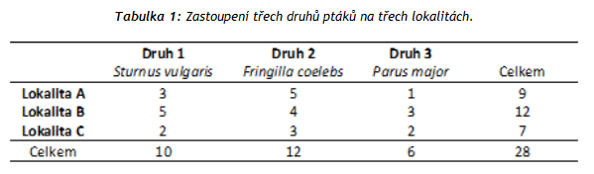
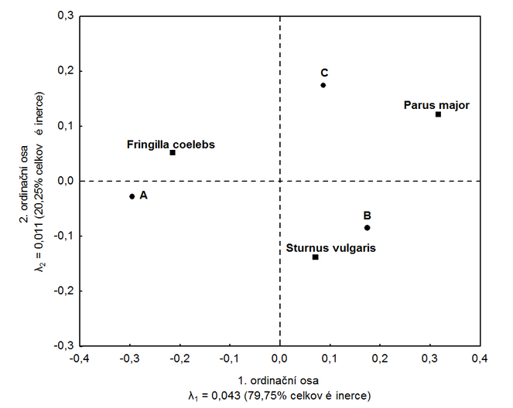
Výstupy korespondenční analýzy
Vzájemná pozice faktorů a skupin objektů/subjektů: vzájemnou pozici lze interpretovat
Variabilita vyčerpaná danou faktorovou osou

Slide 53
Kanonická korelační analýza

Slide 54
Kanonická korelační analýza
anglicky Canonical Correlation Analysis (CCorA)
cíl: nalezení maximální lineární korelace mezi dvěma sadami proměnných (tzn. zjištění, zda se jedna skupina proměnných chová stejně jako druhá skupina proměnných pro ty samé objekty, a pokud ano, co je podstatou této shody)
vstupem do CCorA dvě matice:
  se vzájemně závislými proměnnými
  nebo jedna matice se závisle proměnnými a jedna s nezávisle proměnnými
  (v tom případě velmi podobné jako RDA)
princip: CCorA hledá lineární kombinaci proměnných z první sady a lineární kombinaci proměnných z druhé sady, které mají maximální korelaci mezi sebou
CCorA je zobecněním vícerozměrné lineární regrese, která hledá závislost pouze jedné závisle proměnné na sadě nezávislých proměnných
příklad použití: hledání vztahu skupiny rizikových faktorů a skupiny symptomů nemoci

Slide 55
Kanonická korelační analýza – předpoklady
data musí být kvantitativní
data nesmí obsahovat odlehlé hodnoty (proměnné ale nemusí mít nutně normální rozdělení)
počet proměnných první sady plus počet proměnných druhé sady musí být menší než počet objektů
proměnné musí mít mezi sebou lineární vztah (ne nelineární)

Slide 56
Redundanční analýza

Slide 57
Redundanční analýza
anglicky Redundancy Analysis (RDA)
cíl: zjištění závislosti jedné skupiny proměnných na druhé skupině proměnných
vhodná v případech, kdy mají dvě sady proměnných lineární vztah
dává podobné výsledky jako kanonická korelační analýza
princip: RDA je v podstatě vícerozměrnou regresní analýzou, která je následovaná analýzou hlavních komponent
předpoklady: stejné jako u PCA

Slide 58
Redundanční analýza – označení a postup
Označení: X - matice nezávisle proměnných; Y - matice závisle proměnných
Postup:
regrese každé závisle proměnné Y_{i} na sadě nezávislých proměnných X pomocí vícerozměrné regrese a získání regresních koeficientů
PCA na sadě regresních koeficientů z vícerozměrné regrese a získání matice kanonických vlastních vektorů
použití kanonických vlastních vektorů k získání skóre objektů buď ve faktorovém prostoru X (skóre označovány jako lineární kombinace), nebo v prostoru závislých proměnných Y (skóre označovány jako vážené průměry)

Slide 59
Metoda parciálních nejmenších čtverců

Slide 60
Metoda parciálních nejmenších čtverců
anglicky Partial Least Squares (PLS)
cíl: zjištění vztahu (kovariance) mezi dvěma sadami proměnných (např. mezi funkčními obrazovými daty a behaviorálními daty)
lze rovněž srovnávat skupiny mezi sebou – lze srovnat i více skupin (při porovnávání více skupin nedetekuje pouze rozdílné patterny mezi skupinami, ale i podobné či stejné)
vhodné i pouze jako doplňková analýza, dokonce se doporučuje, aby byla
v kombinaci s nějakým dalším typem analýzy
reference pro využití PLS v neurozobrazování: McIntosh, A.R., Bookstein, F., Haxby, J., Grady, C., 1996. Spatial pattern analysis of functional brain images using partial least squares. Neuroimage 3, 143–157
Notes:
srovnávání skupin mezi sebou – to dostudovat, o co se jedná

Slide 61
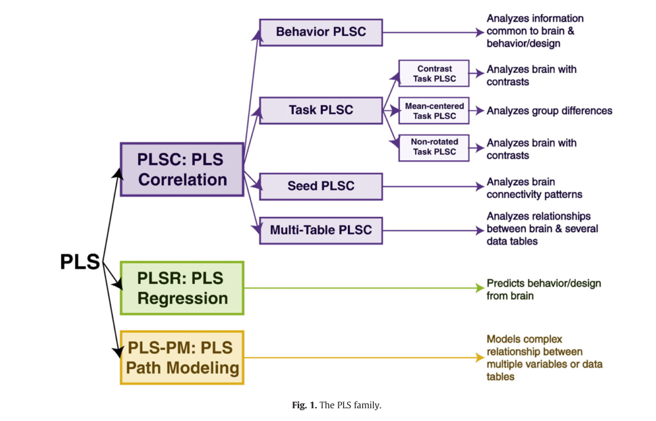
PLS – metody
Krishnan, A., Williams, L.J., McIntosh, A.R., Abdi, H., 2011. Partial least squares (PLS) methods for neuroimaging: a tutorial and review.
Neuroimage 56 (2), 455–475.

Slide 62
PLSC – princip
Výpočet matice R – ukazuje vztah mezi maticemi X a Y (korelace, pokud X a Y předem standardizovány; kovariance, pokud X a Y jen centrovány)
Behaviorální data
Obrazová data
subjekty
voxely
voxely
X
R
proměnné
=
Y^{T}
*
proměnné
(p x n)
subjekty
(p x v)
(n x v)
Rozklad matice R na U×S×V^{T} pomocí SVD (singular value decomposition)
voxely
R
U
s₁
S
proměnné
=
s₂
*
s₃
*
...
V^{T}
(p × v)
(p × p)
(p × v)
(v × v)
Notes:
v článku McIntoshe je, že matice S je čtvercová a matice V’ obdélníková – je to zřejmě proto, že to zjednodušili, protože hodnost matice R je p, proto u matice V budou některé řádky odpovídat nulovým singulárním číslům ???
http://www.sciencedirect.com/science/article/pii/S1053811904003866
http://www.tqmp.org/RegularArticles/vol10-2/p200/p200.pdf
https://www.utd.edu/~herve/abdi-PLSC_and_PLSR2012.pdf

Slide 63


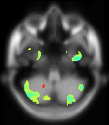
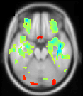
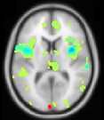
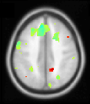
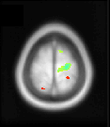
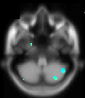
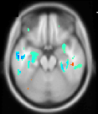
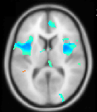
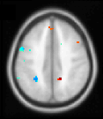
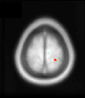
PLSC – výstup
voxely
R
U
s₁
S
proměnné
=
s₂
*
s₃
*
...
V^{T}
(p × v)
(p × p)
(p × v)
(v × v)
V každém sloupci váhy odpovídající nalezeným korelačním vzorům mezi obrazovými a behaviorálními daty
V každém řádku váhy pro korelaci s nalezeným behaviorálním vzorem
v jednotlivých voxelech
S - diagonální matice singulárních hodnot (s₁ ≥ s₂ ≥ ... ≥ s_{p}), odpovídajících kovarianci jednotlivých párů latentních proměnných. Z těchto hodnot lze odvozovat jakousi významnost dané latentní proměnné.
Notes:
tato metoda umožňuje vybrat podskupinu behaviorálních dat, která má největší vztah s poskupinou obrazových dat (kdyby se počítaly klasické korelace, tak by tam byly jen korelace každé behav. proměnné s každou obrazovou bez ohledu na vztahy mezi behaviorálními proměnnými a vztahy mezi obrazovými proměnnými)

Slide 64





PLSC – optimalizace
Cílem PLSC je nalezení takových párů latentních proměnných, které:
  Mají vzájemnou maximální kovarianci
  Pro index l₁ a l₂ ,kdy l₁ ≠ l₂, jsou latentní vektory nekorelované
  Koeficienty u u a v jsou normalizovné
Latentní proměnné ….
První podmínka ….
Druhá podmínka ….
Třetí podmínka ….
Z SVD plyne, že kovariance mezi dvěma latentními proměnnými je rovna příslušné singulární hodnotě s.
Notes:
co znamená to delta?

Slide 65
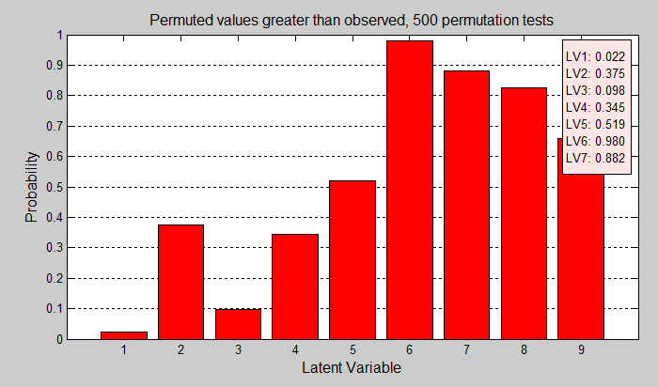
Významnost latentní proměnné
umožní určit, jaké proměnné interpretovat
významnost testována pomocí permutací – permutace v matici Y – matice s behaviorálními daty
pro každou permutaci se opět vypočte PLSC a p-hodnota testu pak odpovídá pravděpodobnosti, že náhodně sestavená data měla vyšší singulární hodnotu u dané latentní proměnné než v originálním datovém souboru
Notes:
má smysl interpretovat 1. latentní proměnnou a možná i 3. latentní proměnnou (sice nevýznamná, nějakou informaci však zřejmě nese, protože má vcelku malou p-hodnotu)

Slide 66
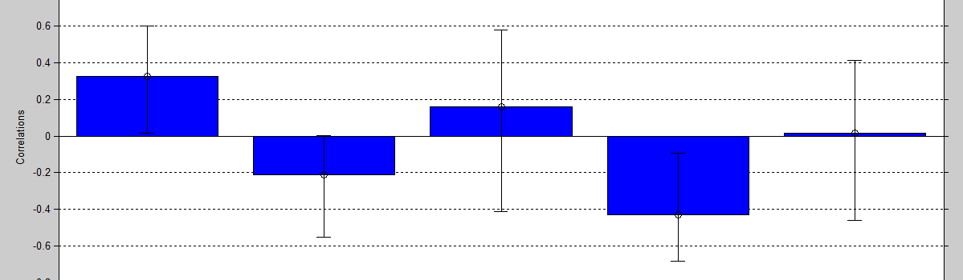
Stabilita prostorového vzorce
pro zjištění stability nalezených výsledků v závislosti na obrazech vstupujících do analýzy se dělají bootrapové výběry (řádově stovky až tisíce náhodných výběrů s vracením) – opět spočítáno PLSC
stabilní latentní proměnné pak mají v daném voxelu přes všechny výběry menší směrodatnou odchylku
poměr původní váhy z originálního PLSC k odhadnuté směrodatné odchylce se pak chová jako z-score → možnost vybrat pouze ty voxely, které jsou stabilní (např. s tímto poměrem ≥ 1.96)
z boostrapových výběrů lze také odhadnout velikost intervalu spolehlivosti pro jednotlivé korelace behaviorálních dat s obrazovými → pokud obsahují 0, pak danou behaviorální proměnnou nemá moc cenu interpretovat
x
x
x

Slide 67
Ordinační analýzy – shrnutí
analýza hlavních komponent, faktorová analýza, korespondenční analýza, multidimensional scaling a metody varietního učení se snaží zjednodušit vícerozměrnou strukturu dat výpočtem souhrnných os
metody se liší v logice tvorby těchto os
  Maximální variabilita (analýza hlavních komponent, korespondenční analýza)
  Maximální interpretovatelnost os (faktorová analýza)
  Převod asociační matice do Euklidovského prostoru (vícerozměrné škálování)
redundanční analýza, kanonická korelační analýza a metoda parciálních nejmenších čtverců se snaží nalézt vztah mezi dvěma sadami vícerozměrných dat

Slide 68
Poděkování
Příprava výukových materiálů předmětu
„DSAN02 Pokročilé metody analýzy dat v neurovědách“
byla finančně podporována prostředky projektu FRMU
č. MUNI/FR/0260/2014 „Pokročilé metody analýzy dat
v neurovědách jako nový předmět na LF MU“

